Slide 1


Slide 2






تعيين تلميذ(ة) للإجابة.
توجيهات و شرح التعليمات.
عرض فيديو.
المرور بين الصفوف للمساعدة
و تصحيح الإنجازات.
عمل في ثنائيات.
نهاية الشريط، المرور إلى الشريحة الموالية.

Slide 3

تنظيم حصص الأسبوع
اليوم 4 -
اليوم1 -
أنشطة اعتيادية (10د).
ورشة القراءة: استثمار النص (50د).
إملاء (25د).
أنشطة اعتيادية (10د).
معجم (25د).
ورشة الاستماع والتحدث (30د).
الكلمات البصرية+ القراءة المشتركة(20د).
اليوم 5 -
اليوم2 -
أنشطة اعتيادية (10د).
ورشة الكتابة: ظواهر لغوية
الإنتاج الكتابي
أنشطة اعتيادية (10د).
ورشة الاستماع والتحدث 30د).
ورشة القراءة (45د).
اليوم 6 -
اليوم 3 -
أنشطة اعتيادية (10د).
استماع و تحدث: توليف (15د).
ورشة القراءة: الطلاقة و الفهم (30د).
الإنتاج الكتابي: (30د).
أنشطة اعتيادية (10د).
ورشة الاستماع والتحدث (30د).
ورشة القراءة: تعلم الإستراتيجية (45د).
Révision
Lecture offerte

Slide 4


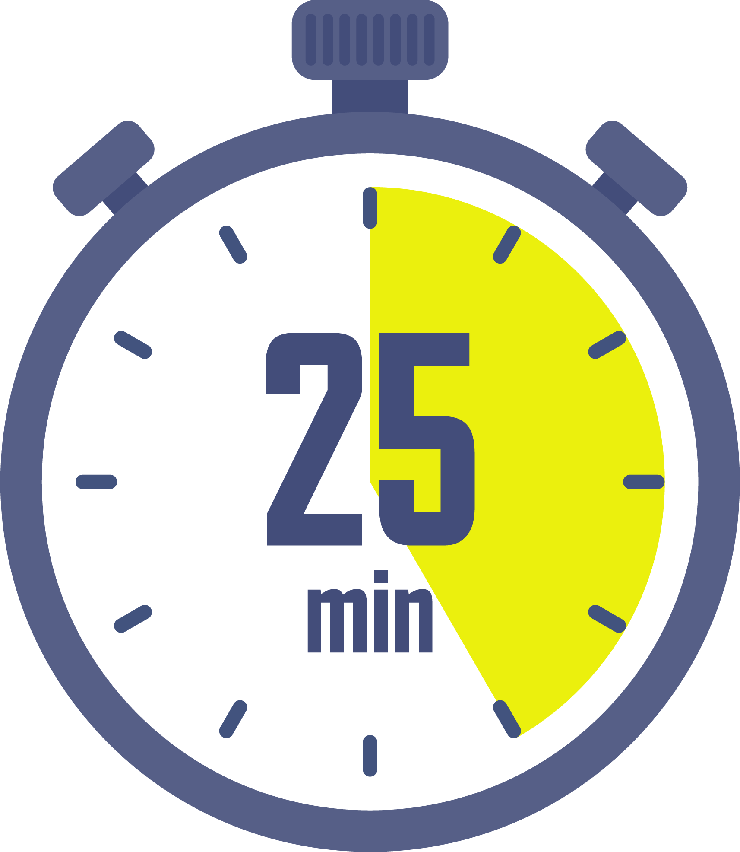
هيكلة حصة اليوم
طلاقة.
اَلصَّديقُ ٱلْجَديدُ:
  قراءات فردية.
  استثمار النص.
«ال» شمسية و «ال» قمرية.

Slide 5

عند نهاية الحصة
على الأقل 80% من المتعلمين سيكونون قادرين على:
قراءة فقرة بطلاقة؛
استثمار النص القرائي «اَلصَّديقُ ٱلْجَديدُ»؛
التمييز بين «ال» شمسية و«ال» قمرية ورسمهما بشكل صحيح في الكلمات.

Slide 6

افتتاح الحصة
تدبير السلوك
نشاط اعتيادي: طلاقة.

Slide 7


مرحبا بكم . سننطلق في حصة اللغة العربية .
اختــتام الحــصة
إمــــــــلاء
قـــــــراءة
نشاط اعتيادي

Slide 8


قبل أن نبدأ حصة اليوم، هذه سلوكات ينبغي أن تلتزموا بها.
اختــتام الحــصة
إمــــــــلاء
قـــــــراءة
نشاط اعتيادي
أُنْصِتُ وأَنْتَبِهُ جَيِّداً لِلدَّرْسِ.
دونَ أَنْ أَقِفَ، أَرْفَعُ أُصْبُعي لِلْإجابَةِ.

Slide 9

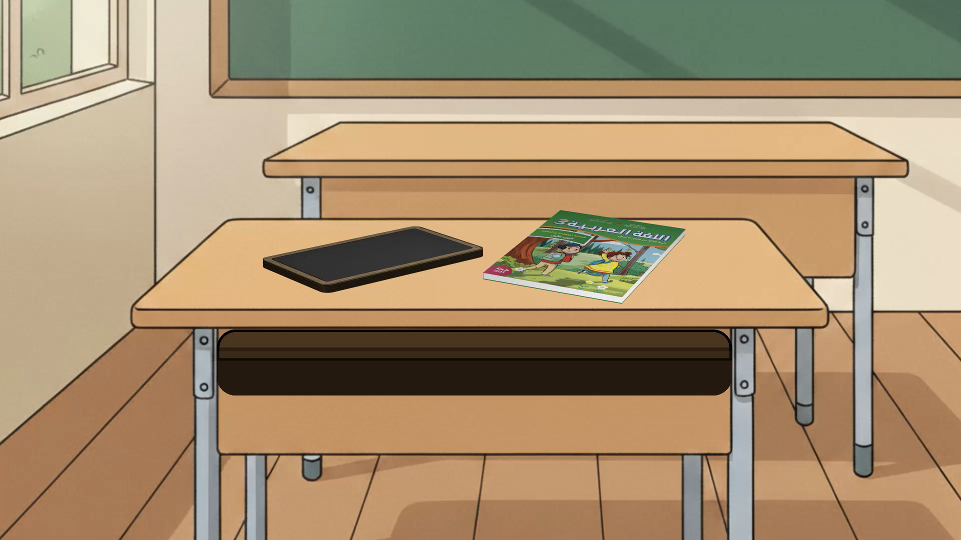
ضعوا اللوحة والكراسة في القمطر.
اختــتام الحــصة
إمــــــــلاء
قـــــــراءة
نشاط اعتيادي

Slide 10
ستتدربون على قراءة فقرة بدقة وسرعة. هذه شروط إذا احترمتموها ستنجحون في ذلك.
اختــتام الحــصة
إمــــــــلاء
قـــــــراءة
نشاط اعتيادي
أَنْطِقُ ٱلْكَلِماتِ بِشَكْلٍ صَحيحٍ؛
أَسْتَرْسِلُ بِوَصْلِ ٱلْكَلِماتِ بَعْضها بِبَعْضٍ؛
لا أَقْرَأُ كَلِمَةً كَلِمَةً: صَديقي عَلِيٌّ مِثالٌ رائِعٌ لِلْإيثارِ.
أَقْرَأُ بِاسْتِرْسالٍ: صَديقي عَلِيٌّ مِثالٌ رائِعٌ لِلْإيثارِ.
أَلْتَزِمُ ٱلْوَقْفَ على ساكِنٍ عِنْدَ عَلاماتِ ٱلتَّرْقيمِ.

Slide 11
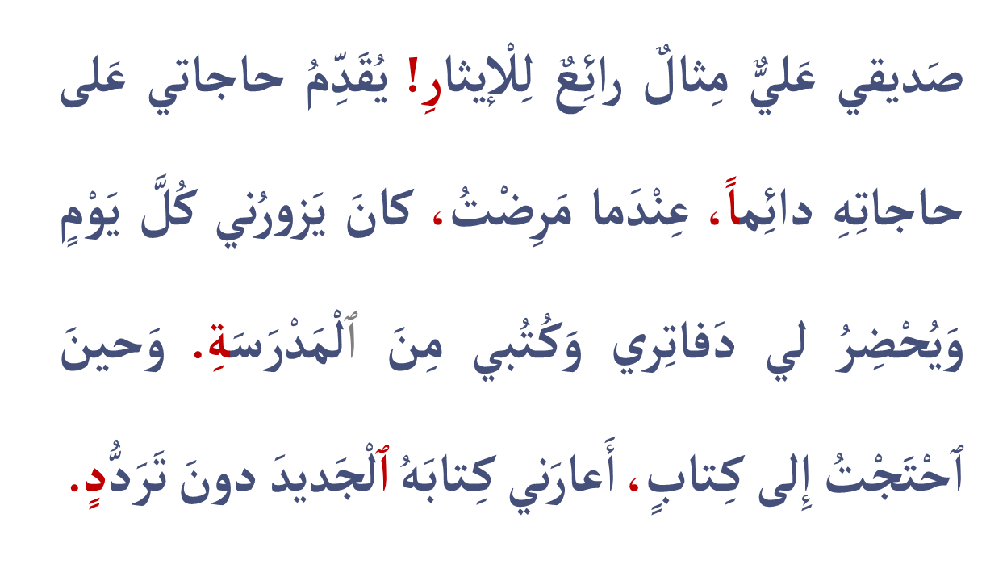
انتبهوا، سأقرأ ـــ تابعوا جيدا.
ينمذج الأستاذ القراءة بطلاقة ويصرح: وقفت لأنه توجد فاصلة، ...
اختــتام الحــصة
إمــــــــلاء
قـــــــراءة
نشاط اعتيادي

Slide 12

الآن سنمر لتحدي الطلاقة. سأسحب 5 أسماء.
اختــتام الحــصة
إمــــــــلاء
قـــــــراءة
نشاط اعتيادي
تَحَدّي ٱلطَّلاقَةِ

Slide 13
أنادي على التلميذ الأول: ..........................................
بعد كل قراءة، تقدم تغذية راجعة حول الأخطاء.
اختــتام الحــصة
إمــــــــلاء
قـــــــراءة
نشاط اعتيادي

Slide 14
الفائزون بنجمة الطلاقة هم ...........................................................................
اختــتام الحــصة
إمــــــــلاء
قـــــــراءة
نشاط اعتيادي
تَحَدّي ٱلطَّلاقَةِ

Slide 15

قراءة
01 - قراءة
اَلصَّديقُ ٱلْجَديدُ:
  كلمات بصرية (5د).
  قراءات فردية (15د).
  استثمار النص (30د).

Slide 16
نمر إلى استثمار نص «الصديق الجديد»، نبدأ بمسابقة تحدي الكلمات البصرية.
اختــتام الحــصة
إمــــــــلاء
قـــــــراءة
نشاط اعتيادي
ثُمَّ
هَلْ
لَكِنَّ
حَتّى
حينَ
نَحْوَ
لِماذا

Slide 17
الآن. سأعين من يقرأ. سنرى من الأسرع.
اختــتام الحــصة
إمــــــــلاء
قـــــــراءة
نشاط اعتيادي
ثُمَّ
هَلْ
لَكِنَّ
حَتّى
حينَ
نَحْوَ
لِماذا

Slide 18
سأعين من يقرأ.
اختــتام الحــصة
إمــــــــلاء
قـــــــراءة
نشاط اعتيادي
لِماذا
لَكِنَّ
حَتّى
هَلْ
نَحْوَ
حينَ
ثُمَّ

Slide 19
من يقرأ؟ من كان الأسرع دون أي خطأ؟
اختــتام الحــصة
إمــــــــلاء
قـــــــراءة
نشاط اعتيادي
هَلْ
حينَ
ثُمَّ
لِماذا
نَحْوَ
لَكِنَّ
حَتّى

Slide 20
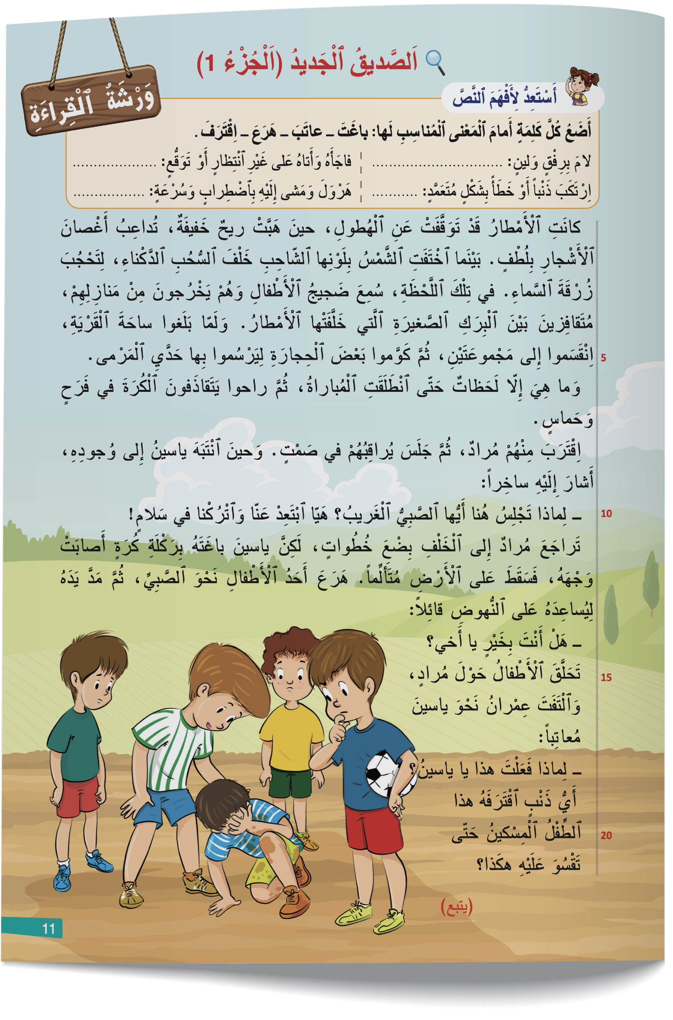
خذوا النص القرائي ص 11 .
اختــتام الحــصة
إمــــــــلاء
قـــــــراءة
نشاط اعتيادي

Slide 21
سأعين من يقرأ. أنصتوا لقراءة زميلكم، في كل مرة يقرأ اسم شخصية ارفعوا يدكم.
اختــتام الحــصة
إمــــــــلاء
قـــــــراءة
نشاط اعتيادي

Slide 22
ستعيدون قراءة النص؛ في هذه المرة عندما يقرأ صديقكم كلمة لم تفهموها ارفعوا أيديكم لنشرحها.
اختــتام الحــصة
إمــــــــلاء
قـــــــراءة
نشاط اعتيادي

Slide 23
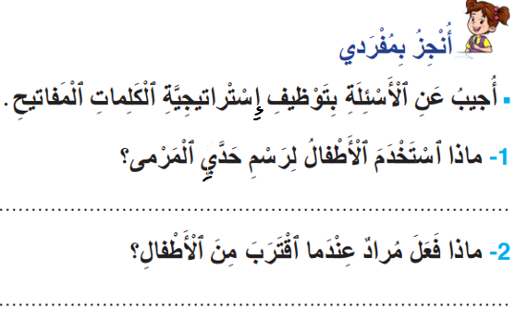


خذوا الواجب المنزلي ص 12. من يجيب؟ اشرح لزملائك ما قمت به؟ -صححوا
اختــتام الحــصة
إمــــــــلاء
قـــــــراءة
نشاط اعتيادي
اِسْتَخْدَمَ ٱلْأَطفالُ ٱلْحِجارَةَ لِرَسْمِ حَدَّيِ ٱلْمَرْمى.
عِنْدَما ٱقْتَرَبَ مُرادٌ مِنَ ٱلْأَطفالِ، جَلَسَ يُراقِبُهُمْ في صَمْت.

Slide 24
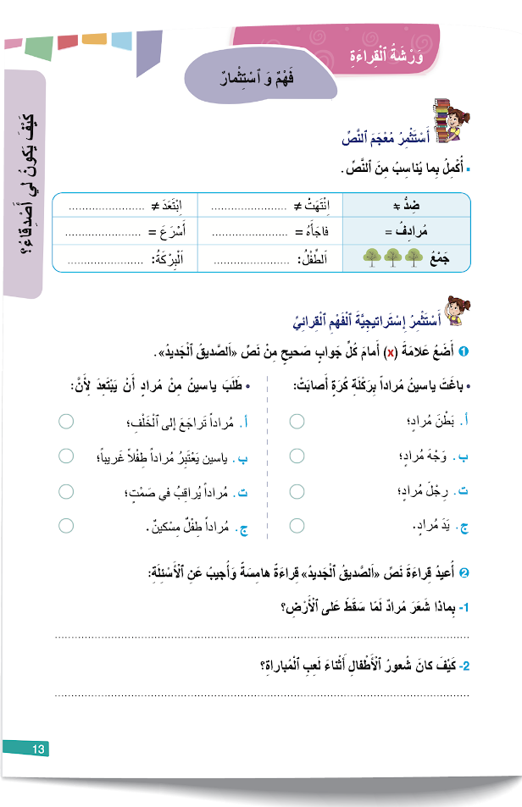
خذوا كراساتكم على ص 13. من يقرأ تعليمة النشاط "أستثمر المعجم"؟
اختــتام الحــصة
إمــــــــلاء
قـــــــراءة
نشاط اعتيادي

Slide 25
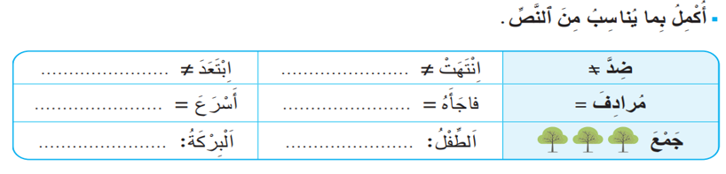
سأحدد ضد كلمة «انتهت» في النص، سأقوم بقراءة مسحية للنص.
اختــتام الحــصة
إمــــــــلاء
قـــــــراءة
نشاط اعتيادي

Slide 26
أضع سطرا تحت الكلمة المناسبة. أكتبها في الجدول.
اختــتام الحــصة
إمــــــــلاء
قـــــــراءة
نشاط اعتيادي
اِنْطَلَقَتْ

Slide 27
الآن دوركم. ابحثوا في النص عن الكلمات المطلوبة. أمامكم 5 دقائق.
اختــتام الحــصة
إمــــــــلاء
قـــــــراءة
نشاط اعتيادي
اِنْطَلَقَتْ

Slide 28
نصحح. من يتقاسم جوابه؟ هل أنتم متفقون؟
اختــتام الحــصة
إمــــــــلاء
قـــــــراءة
نشاط اعتيادي
اِقْتَرَبَ
اِنْطَلَقَتْ
هَرَعَ
باغَتَهُ
اَلْبِرَكُ
اَلْأَطْفالُ

Slide 29
من يقرأ التعليمة رقم 1؟ عودوا إلى النص لتحديد الجواب. معكم دقيقتان.
اختــتام الحــصة
إمــــــــلاء
قـــــــراءة
نشاط اعتيادي

Slide 30
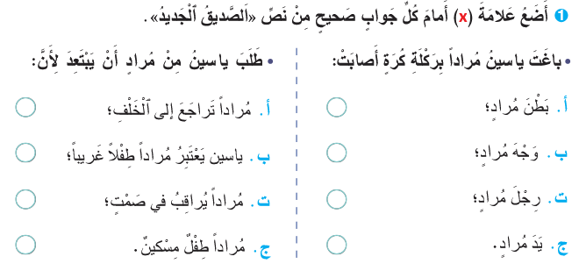
نصحح. من يقرأ السؤال؟ من يتقاسم جوابه والمقطع الذي يثبت ذلك في النص؟
اختــتام الحــصة
إمــــــــلاء
قـــــــراءة
نشاط اعتيادي

Slide 31
والآن أجيبوا عن الأسئلة ــــ أمامكم ثلاث دقائق.
اختــتام الحــصة
إمــــــــلاء
قـــــــراءة
نشاط اعتيادي

Slide 32
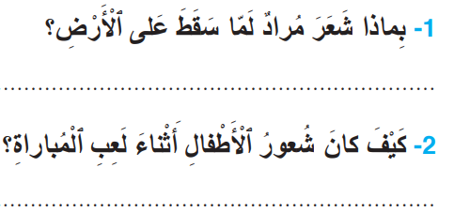
من يتقاسم جوابه عن السؤال؟ ما المقطع في النص الذي يثبت ذلك؟ هل أنتم متفقون؟
اختــتام الحــصة
إمــــــــلاء
قـــــــراءة
نشاط اعتيادي

Slide 33
صححوا على كراساتكم
اختــتام الحــصة
إمــــــــلاء
قـــــــراءة
نشاط اعتيادي
شَعَرَ مُرادٌ بِالْأَلَمِ.
شَعَرَ ٱلْأَطْفالُ أَثْناءَ ٱلْمُباراةِ بٱلْفَرَحِ وَٱلْحَماسِ.

Slide 34
من يقرأ السؤال الأول؟ من يجيب؟ ...
يركز الأستاذ على قيم الاحترام ونبذ السخرية والتنمر بالآخرين.
اختــتام الحــصة
إمــــــــلاء
قـــــــراءة
نشاط اعتيادي
لَوْ كُنْتَ مَكانَ مُرادٍ وَأَمَرَكَ أَحَدٌ بِٱلِابْتِعادِ لِمُجَرَّدِ أَنَّكَ جَديدٌ، بِماذا سَتَشْعُرُ؟
كَيْفَ يَجِبُ أَنْ نَتَعامَلَ مَعَ ٱلأَصْدِقاءِ ٱلْجُدُدِ في ٱلْمَدْرَسَةِ أَوِ ٱلْحَيِّ؟

Slide 35

فسحة قصيرة

Slide 36

الكلمة اللغز: كلمة تدل على تصرف ينبغي أن نقوم به إذا أخطأنا في حق الآخرين؟
اختــتام الحــصة
إمــــــــلاء
قـــــــراءة
نشاط اعتيادي
؟
تَصَرُّفٌ ينْبَغي أَنْ نَقومَ بِهِ إِذا أَخْطَأْنا
في حَقِّ ٱلْآخَرين.

Slide 37

الكلمة اللغز: ماذا نسمي تقديرنا للآخرين ومعاملتنا لهم بشكل لائق؟
اختــتام الحــصة
إمــــــــلاء
قـــــــراءة
نشاط اعتيادي
؟
تَقْديرُ ٱلْآخَرينَ وَمُعامَلَتُهُمْ بِشَكْلٍ لائِقٍ.

Slide 38
إملاء
01 - إملاء
«ال» شمسية و «ال» قمرية.

Slide 39


سَنَتَعَرَّفُ الآن كَيْفَ نُمَيِّزُ بَيْنَ «اَلْ» اَلشَّمْسِيَّةِ و «اَلْ» اَلْقَمَرِيَّةِ نُطْقاً وَرَسْماً.
اختــتام الحــصة
إمــــــــلاء
قـــــــراءة
نشاط اعتيادي

Slide 40

عندما أقرأ كلمات تبتدئ بـــ «ال» أحتار كيف أنطقها، فتارة أنطقها «اَلْ» وتارة أنطقها « أَ».
اختــتام الحــصة
إمــــــــلاء
قـــــــراءة
نشاط اعتيادي
المدرسةـــ الاحترام ــــ الصداقة ــــ المكتبة ــــ ...

Slide 41
انتبهوا كيف أميز «اَلْ» اَلشَّمْسِيَّةِ و «اَلْ» اَلْقَمَرِيَّةِ نُطْقاً وَرَسْماً.
اختــتام الحــصة
إمــــــــلاء
قـــــــراءة
نشاط اعتيادي

Slide 42
ألاحظ الكلمة (قمرٌ) ، أدخل عليها ال وأنطق: اَلْقَمَرُ.
اختــتام الحــصة
إمــــــــلاء
قـــــــراءة
نشاط اعتيادي
قَمَرٌ القَمَرُ

Slide 43
اللام في كلمة (اَلْقمر) تُنطق.
اختــتام الحــصة
إمــــــــلاء
قـــــــراءة
نشاط اعتيادي
اَلْــــقَمَرُ

Slide 44
الحرف الذي يأتي بعد « لْ» ليس مشددا. هنا "القاف".
اختــتام الحــصة
إمــــــــلاء
قـــــــراءة
نشاط اعتيادي
اَلْــــقَمَرُ

Slide 45
حَرْفُ ٱللّامِ يُنْطَقُ وَ ٱلْحَرْفُ بَعْدَ «اَلْ» ليس مُشَدَّداً. أرسم «اَلْ» قَمَرِيَّةً.
اختــتام الحــصة
إمــــــــلاء
قـــــــراءة
نشاط اعتيادي
حَرْفُ ٱللّامِ يُنْطَقُ.
اَلْحَرْفُ بَعْدَ «اَلْ» لَيْسَ مُشَدَّداً.
«اَلْ» قَمَرِيَّةٌ
اَلْــــقَمَرُ

Slide 46
نمر إلى كلمة (شمْسٌ). أنطقها "اَلشَّمْسُ".
اختــتام الحــصة
إمــــــــلاء
قـــــــراءة
نشاط اعتيادي
اَلـشَّمْـسُ

Slide 47
اللام في كلمة «اَلــــشَّمْسُ» لا تُنطق.
اختــتام الحــصة
إمــــــــلاء
قـــــــراءة
نشاط اعتيادي
اَلــــشَّمْسُ

Slide 48
الحرف الذي يأتي بعد «اَلْ» مُشَدَّدٌ.
اختــتام الحــصة
إمــــــــلاء
قـــــــراءة
نشاط اعتيادي
اَلــــشَّمْسُ

Slide 49
حَرْفُ ٱللّامِ لا يُنْطَقُ وَٱلْحَرْفُ بَعْدَ «اَلْ» مُشَدَّدٌ. أرسم «اَل» شَمْسِيَّةً.
اختــتام الحــصة
إمــــــــلاء
قـــــــراءة
نشاط اعتيادي
حَرْفُ ٱللّامِ لا يُنْطَقُ.
اَلْحَرْفُ بَعْدَ «اَلْ» مُشَدَّدٌ.
اَلــــشَّمْسُ
«اَلْ» شَمْسِيَّةٌ

Slide 50
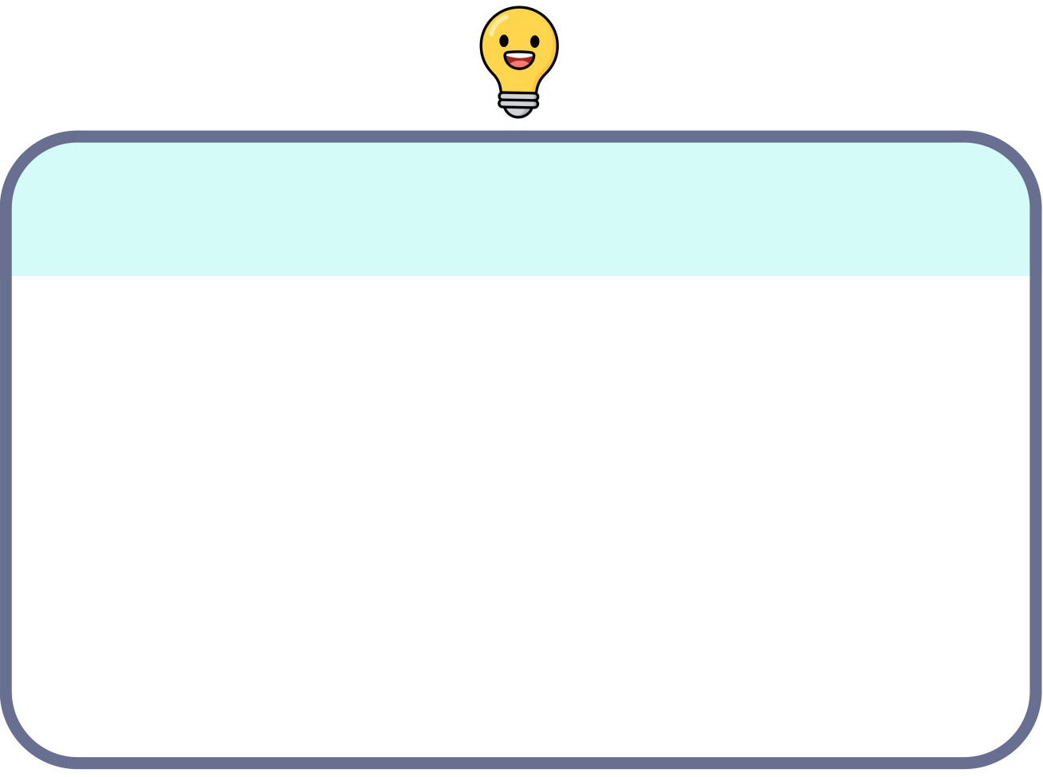
نتذكر جماعة خطوات رسم ال بشكل صحيح في الكلمات.
اختــتام الحــصة
إمــــــــلاء
قـــــــراءة
نشاط اعتيادي
كَيْفَ أَكْتُبُ «اَل» ٱلشَّمْسِيَّةَ أَوْ «اَلْ» ٱلْقَمَرِيَّةَ؟
أَنْطِقُ ٱلْكَلِمَةَ بِإِدْخالِ «ال». (لا أَنْسى حَذْفَ ٱلتَّنْوينِ)
1
إِذا نَطَقْتُ ٱللامَ أَكْتُبُ «ال» قَمَرِيَّة وَأَضَعُ عَلَيْها ٱلسُّكونَ. اَلْكتابُ
2
إِذا لَمْ أَنْطِقِ ٱللامَ أَكْتُبُ «ال» شَمْسِيَّةً، وَأَضَعُ ٱلشَّدَّةَ عَلى ٱلْحَرْفِ ٱلْمُوالي . اَلسّاحر
3

Slide 51

الآن، دوركم لتكتبوا كلمات تتضمن ال القمرية أو ال الشمسية. خذوا ألواحكم.
اختــتام الحــصة
إمــــــــلاء
قـــــــراءة
نشاط اعتيادي

Slide 52
اكتبوا : قمرية أو شمسية. ـــ ارفعوا الألواح عند الإشارة. من يوضح لماذا؟
اختــتام الحــصة
إمــــــــلاء
قـــــــراءة
نشاط اعتيادي
«اَل» شَمْسِيَّة
«اَلْ» قَمَرِيَّة
اَلتَّعاوُنُ

Slide 53
الجواب الصحيح هو: «اَل» شَمْسِيَّةُ.
اختــتام الحــصة
إمــــــــلاء
قـــــــراءة
نشاط اعتيادي
«اَل» شَمْسِيَّة
اَلتَّعاوُنُ

Slide 54
والآن، ما نوع «ال» في الكلمة أمامكم. ــــ ارفعوا عند الإشارة. من يوضح لماذا؟
اختــتام الحــصة
إمــــــــلاء
قـــــــراءة
نشاط اعتيادي
«اَل» شَمْسِيَّة
«اَلْ» قَمَرِيَّة
اَلْقِـسْـــمُ

Slide 55
الجواب الصحيح هو «اَلْ» قَمَرِيَّة.
اختــتام الحــصة
إمــــــــلاء
قـــــــراءة
نشاط اعتيادي
«اَلْ» قَمَرِيَّة
اَلْقِسْمُ

Slide 56
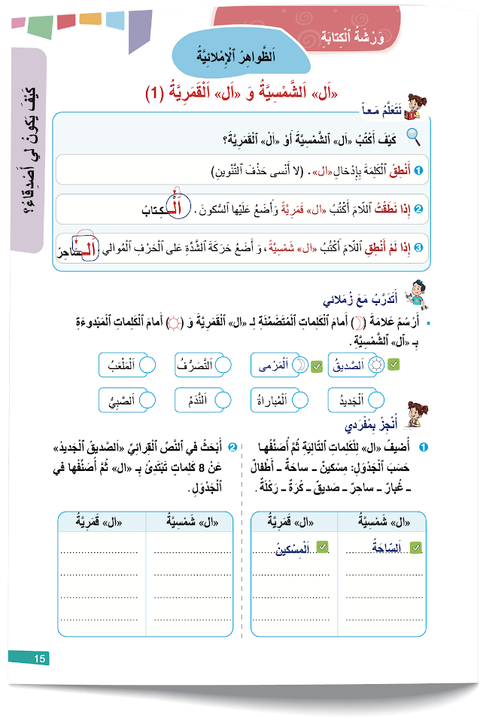
خذوا كراساتكم على الصفحة 15. من يقرأ تعليمة النشاط «أنجز مع زملائي»؟
اختــتام الحــصة
إمــــــــلاء
قـــــــراءة
نشاط اعتيادي

Slide 57


أنجزوا النشاط فرديا. أمامكم دقيقتان.
اختــتام الحــصة
إمــــــــلاء
قـــــــراءة
نشاط اعتيادي

Slide 58
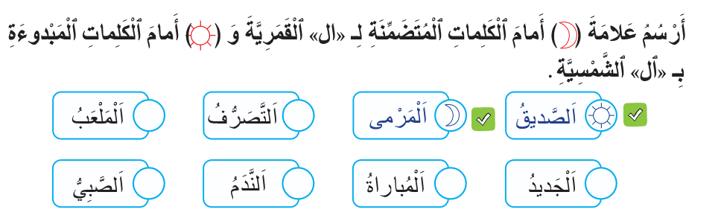
انتهى الوقت. في ثنائيات ناقشوا إجاباتكم. أمامكم دقيقة واحدة.
اختــتام الحــصة
إمــــــــلاء
قـــــــراءة
نشاط اعتيادي

Slide 59

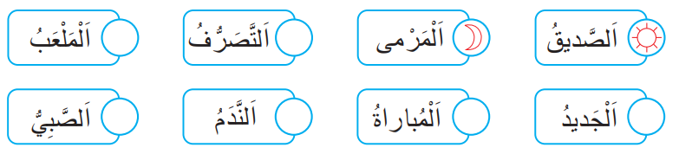


نصحح كلمة كلمة. من يتقاسم جوابه؟ كيف عرفت ذلك؟
اختــتام الحــصة
إمــــــــلاء
قـــــــراءة
نشاط اعتيادي

Slide 60
الآن؛ من يقرأ تعليمة التمرين 1 «أنجز بمفردي»؟ أنجزوا. أمامكم دقيقتان.
يمر الأستاذ بين الصفوف ويصحح كتابيا إنجازات المتعلمين.
اختــتام الحــصة
إمــــــــلاء
قـــــــراءة
نشاط اعتيادي

Slide 61
اختــتام الحــصة
ماذا تعلمت اليوم؟

Slide 62
في الختام من يذكرنا بأهم ما تعلمناه خلال حصة اليوم؟
اختــتام الحــصة
إمــــــــلاء
قـــــــراءة
نشاط اعتيادي
في حِصَّةِ ٱلْقِراءَةِ تَدَرَّبْتُ عَلى قِراءَةِ ........................................... وَٱسْتَفَدْتُ مِنَ ٱلنَّصِّ أَنْ أُعامِلَ أَصْدِقائي بـ ..................... وَلا ................
أَمّا في حِصَّةِ ٱلْإِمْلاءِ فَتَعَلَّمْتُ ...........................................................

Slide 63


Slide 64

بناء على إنجازات المتعلمين خلال الممارسة المستقلة
ما تقديرك لنسبة التحكم في هدف الدرس؟
تسجل النسبة على صفحة اليوم من مذكرة الأستاذ.

